Slide 1


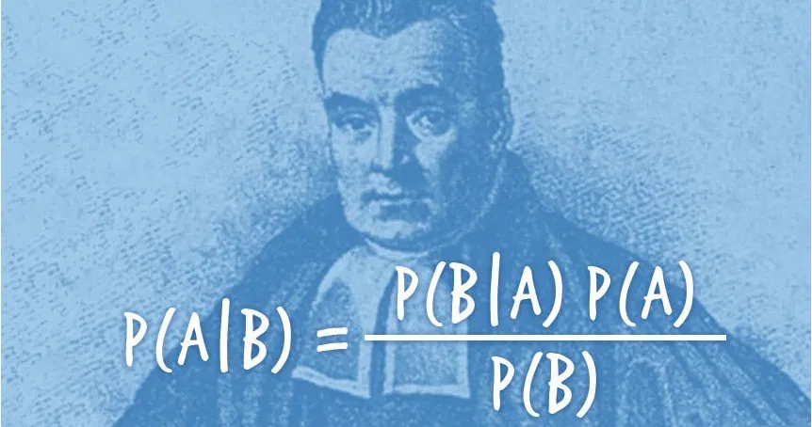

Trí Tuệ Nhân Tạo
Naive Bayes
Naive Bayes là thuật toán phân loại dựa trên Định lý Bayes

Slide 2




Trí Tuệ Nhân Tạo
Mục Lục
Giới thiệu về Naive Bayes
Các bước thực hiện với Naive Bayes
Ưu và nhược điểm của Naive Bayes
Triển khai Naive Bayes bằng Python
NAIVE BAYES

Slide 3

1. Giới thiệu về Naive Bayes
NAIVE BAYES

Slide 4


Trí Tuệ Nhân Tạo
1. GIỚI THIỆU VỀ NAIVE BAYES
Giới thiệu
Naive Bayes là một thuật toán phân loại đơn giản nhưng hiệu quả.
Dựa trên Định lý Bayes và giả định rằng các đặc trưng (feature) của dữ liệu là độc lập.
Ứng dụng phổ biến trong phân loại văn bản, phân tích tình cảm, lọc thư rác, và nhiều bài toán khác.

Slide 5
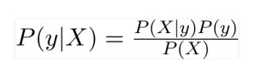
Trí Tuệ Nhân Tạo
1. GIỚI THIỆU VỀ NAIVE BAYES
Giới thiệu
Công thức :
P(y|X) gọi là posterior probability: xác suất của mục tiêu y với điều kiện có đặc trưng X
P(Xly) gọi là likelihood: xác suất của đặc trưng X khi đã biết mục tiêu y
P(y) gọi là prior probability của mục tiêu y
P(X) gọi là prior probability của đặc trưng X

Slide 6
Trí Tuệ Nhân Tạo
1. GIỚI THIỆU VỀ NAIVE BAYES
Các loại Naiver Bayes :
Multinomial Naive Bayes: Thường dùng cho dữ liệu rời rạc, ví dụ phân loại văn bản.
Bernoulli Naive Bayes: Dùng cho dữ liệu nhị phân, ví dụ lọc thư rác.
Gaussian Naive Bayes: Phù hợp cho dữ liệu liên tục, giả định phân phối chuẩn.

Slide 7
2. Các bước thực hiện với Naive Bayes
2. CÁC BƯỚC THỰC HIỆN VỚI NAIVE BAYES

Slide 8

Các bước thực hiện với Naive Bayes
Bước 1 :Khởi tạo
Bước 2: Tính điều kiện
Bước 3: Áp dụng Đ/Lý
Bước 1 : Dự đoán
2. CÁC BƯỚC THỰC HIỆN VỚI NAIVE BAYES

Slide 9
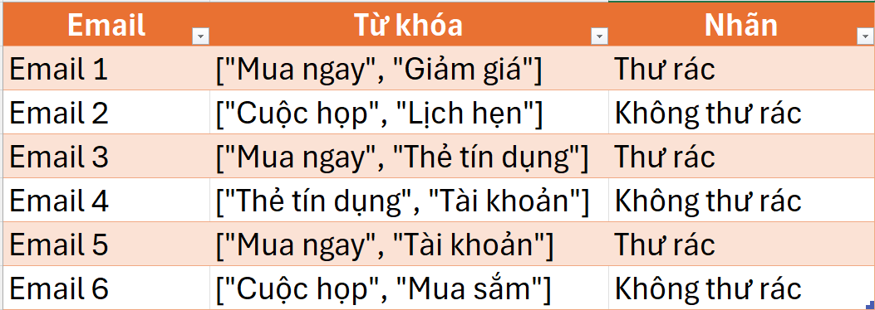
Bước 1: Khởi tạo
Xác suất tiên nghiệm (prior probability) của mỗi lớp cho chúng ta biết khả năng một mẫu thuộc về mỗi lớp, dựa trên tần suất xuất hiện của lớp đó trong tập dữ liệu huấn luyện. Điều này giúp phân loại mẫu ban đầu mà không cần xét đến các đặc trưng cụ thể.
Vd:
2. CÁC BƯỚC THỰC HIỆN VỚI NAIVE BAYES

Slide 10
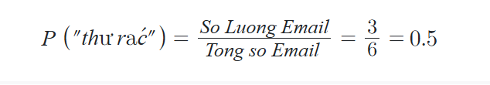
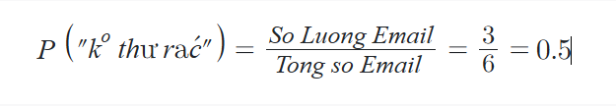
Bước 1: Khởi tạo
Ví dụ
Có 6 email, với 3 email là "Thư rác" và 3 email là "Không thư rác".
Xác suất tiên nghiệm của lớp "Thư rác":
Xác suất tiên nghiệm của lớp "Không thư rác":
Kết luận:
Xác suất tiên nghiệm cho cả hai lớp "Thư rác" và "Không thư rác" là 0.5, cho thấy khả năng xuất hiện của mỗi lớp là ngang nhau trong tập dữ liệu này.
2. CÁC BƯỚC THỰC HIỆN VỚI NAIVE BAYES

Slide 11
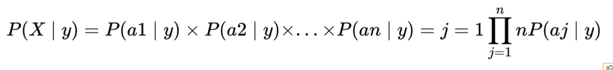
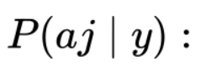
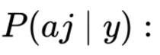
Bước 2: Tính điều kiện
Các bước tính
Đếm số lần xuất hiện của đặc trưng aj trong các mẫu thuộc lớp y trong tập dữ liệu huấn luyện.
Chia cho tổng số đặc trưng trong các mẫu thuộc lớp yyy để tính xác suất có điều kiện
2. CÁC BƯỚC THỰC HIỆN VỚI NAIVE BAYES

Slide 12


Bước 2: Tính điều kiện
Để tính xác suất có điều kiện cho từng từ khóa trong email, chúng ta xét xác suất của từng từ khi biết lớp "Thư rác" hoặc "Không thư rác"
Vd
Từ "Mua ngay":
Trong lớp "Thư rác", từ "Mua ngay" xuất hiện 2 lần trong 3 email:
Trong lớp "Không thư rác", từ "Mua ngay" không xuất hiện
2. CÁC BƯỚC THỰC HIỆN VỚI NAIVE BAYES

Slide 13


Bước 2: Tính điều kiện
Để tính xác suất có điều kiện cho từng từ khóa trong email, chúng ta xét xác suất của từng từ khi biết lớp "Thư rác" hoặc "Không thư rác"
Vd
Từ "Tài khoản":
Trong lớp "Thư rác", từ "Tài khoản" xuất hiện 1 lần trong 3 email:
Trong lớp "Không thư rác", từ "Tài khoản" xuất hiện 1 lần trong 3 email.
2. CÁC BƯỚC THỰC HIỆN VỚI NAIVE BAYES

Slide 14
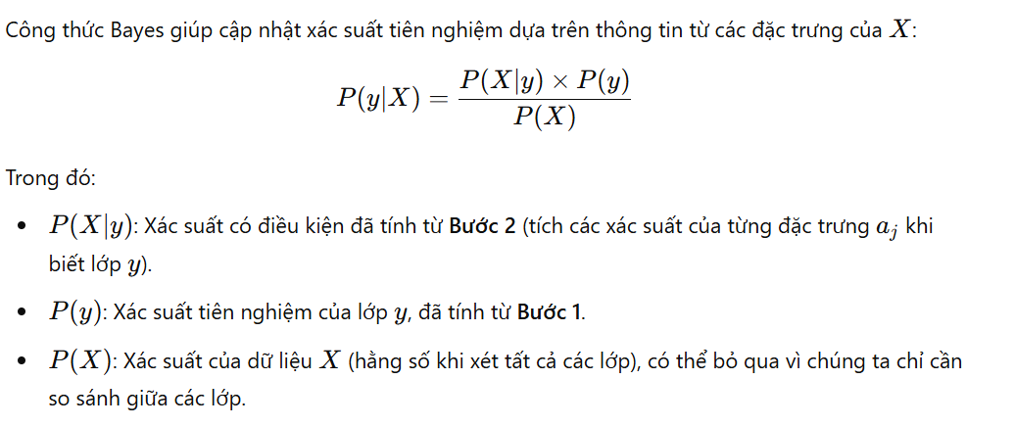
Bước 3 : Áp dụng định lý
QUAY LẠI TRANG CHƯƠNG TRÌNH

Slide 15
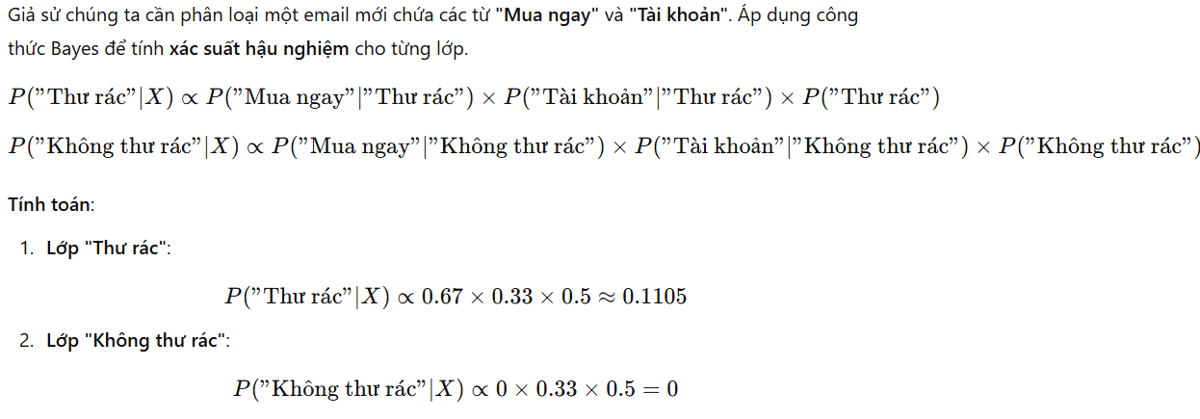
Bước 3 : Áp dụng định lý

Slide 16
Bước 4: Dự đoán
So sánh các xác suất:
P("Thư rác”| X) = 0.1105
P("Không thư rác”| X) = 0"∣X)=0
Vì P("Thư rác∣X) lớn hơn, ta dự đoán email mới là "Thư rác".

Slide 17
3. Ưu và nhược điểm của Naive Bayes
2. CÁC BƯỚC THỰC HIỆN VỚI NAIVE BAYES

Slide 18
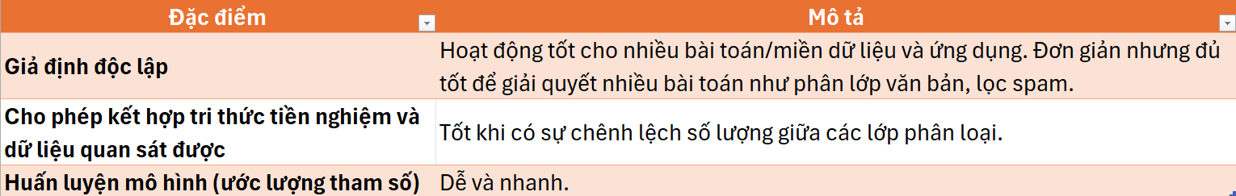

Ưu điểm
QUAY LẠI TRANG CHƯƠNG TRÌNH

Slide 19
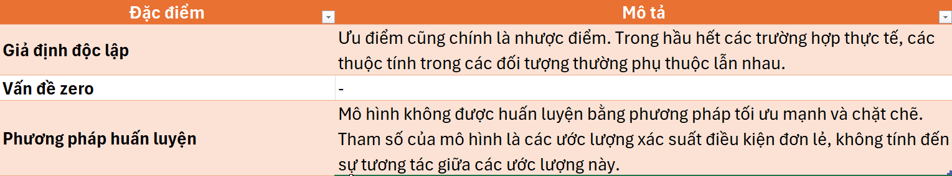

Nhược điểm
QUAY LẠI TRANG CHƯƠNG TRÌNH

Slide 20
4. Triển khai Naive Bayes bằng Python
2. CÁC BƯỚC THỰC HIỆN VỚI NAIVE BAYES

Slide 21
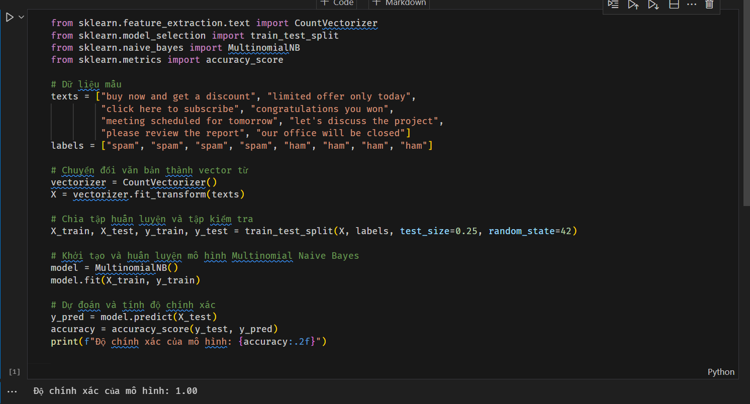
2. CÁC BƯỚC THỰC HIỆN VỚI NAIVE BAYES

Slide 22


